Slide 1





MDR-TB treatment:
Recent advances and new WHO guidelines
양산부산대학교병원 전두수

Slide 2


Slide 3
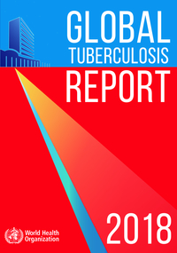
세계 현황 : MDR-TB

Slide 4
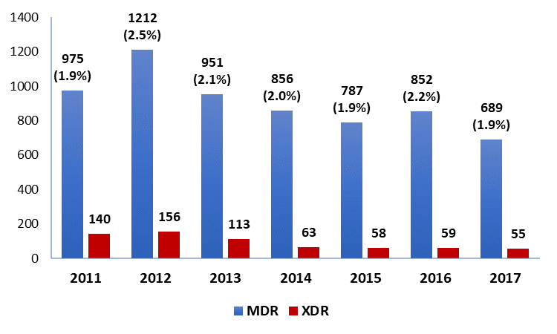
국내 현황 : MDR-TB 신고 수, 2011-18
1212
(2.5%)
975
(1.9%)
951
(2.1%)
856
(2.0%)
852
(2.2%)
787
(1.9%)
689
(1.9%)
618
(1.8%)
140
156
113
63
58
59
55
37
2018 결핵 환자 신고 현황 연보, 질병관리본부

Slide 5
국내 MDR-TB 치료 성적: 2011년까지 발표된 후향적 연구
Author | Year | Study sites | Cohort size (XDR: n, %) | Tx Outcomes
 |  |  |  | Success | Default
Kim HJ, 2001 | 1988-96 | KNTA clinics | 1011 (NA) | 48.2% | 39.0%
Park SK, 2004 | 1988-2000 | 1 TB hospital | 142 (NA) | 44.1% | 28.9%
Kim HR, 2007 | 1996-2005 | 1 private hospital | 211 (43, 20.4%) | 62.6% | 3.3%
Kwon YS, 2008 | 1995-2004 | 1 private hospital | 155 (27, 17.4%) | 65.8% | 10.0%
Kim DH, 2008 | 2000-2002 | 3 TB hospitals KNTA clinics 8 private hospitals | 1407 (75, 5.3%) | 45.3% | 32.2%
Park JK, 2010 | 2004 | 21 private hospitals | 170 (11, 6.5%) | 50.6% | 21.8%
Jeon DS, 2011 | 2004 | 3 TB hospitals | 202 (27, 13.4%) | 37.1% | 37.1%

Slide 6
Contents
1. Recent advances
  Main mechanism
  Diagnosis
  Standard of care
  New and repurposed drugs
  Patients care
  TB consilium
2. New WHO guidelines

Slide 7
1. MDR-TB: 주된 발생 기전은?
Wild M. TB strain
Spontaneous mutation
Strains with genetic
drug resistance
부적절한 처방
불규칙 복약
부적절한 환자 관리
Selection
Acquired drug
resistance
+
Transmission
부적절한 감염관리
Primary drug
resistance
=
부적절한 국가결핵관리
Pablo's-Mendez et al. WHO, 1997

Slide 8
Lancet Respir Med 2015;3:963
Modeling analysis
Global estimates of MDR-TB
  3.5% among new TB notifications,
  20.5% among re-treatment TB notifications
Transmission 95.9% (95% UR, 68.0–99.6)
rather than treatment related acquisition

Slide 9
국내 MDR-TB 환자의 발생 기전
부산, 울산, 경남지역 7개 병원, 2010-2014년, (MDR-TB n=378)
치료력
동반약제 내성율
Pre-XDR-TB
17%
33% 1차약제
초회내성
21%
33%
57%
50%
10%
12%
단순 MDR-TB
2차 약제
XDR-TB
Mok JH et al. J Korean Med Sci 2017;32:636

Slide 10
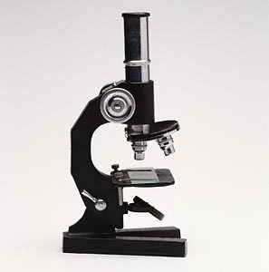
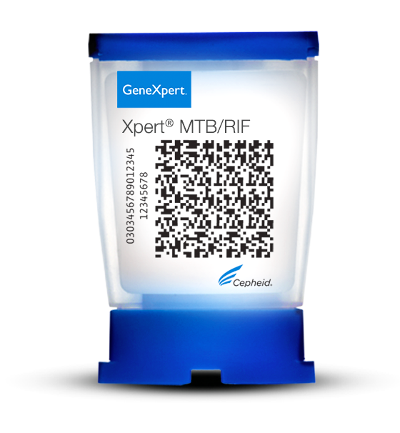
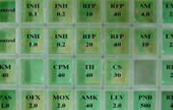
2. 신속 내성진단법 도입
Culture based pDST
Sputum based mDST

Slide 11
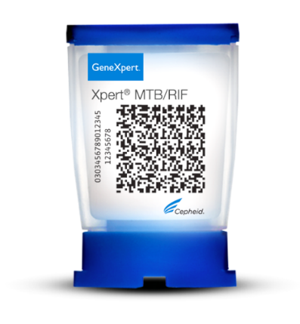
Lancet Glob Health 2019;7: e191

Slide 12
3. 표준치료의 개선: FQs, Linezolid
단일 기관 후향적 코호트 연구 (MDR-TB, n= 418 )
 | 1996-2000 | 2001-2005 | 2006-2010 | 2011-2015 | P value
 | n=86 | n=125 | n=123 | n=84
XDR-TB | 22.1% | 19.2% | 21.1% | 17.9% | 0.620
No of drug used, median | 6 (5-8) | 6 (5-7) | 5 (5-6) | 5 (5-6) | <0.001
Treatment duration, Mo | 41.5 | 31.5 | 24.4 | 19.8 | <0.001
Surgical resection | 43.0% | 20.8% | 14.6% | 7.1% | <0.001
Later generation FQs | 77.9% | 82.4% | 91.9% | 90.5% | 0.003
Linezolid | 0 | 2.4% | 9.8% | 26.2% | <0.001
Treatment success | 45.3% | 67.2% | 83.7% | 88.1% | <0.001
Treatment success, XDR | 36.8% | 50.0% | 73.1% | 80.0% | <0.001
Kwak N et al. Int J Tuberc Lung Dis 2019;23:174

Slide 13
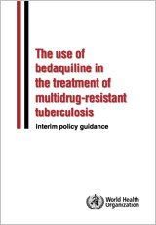
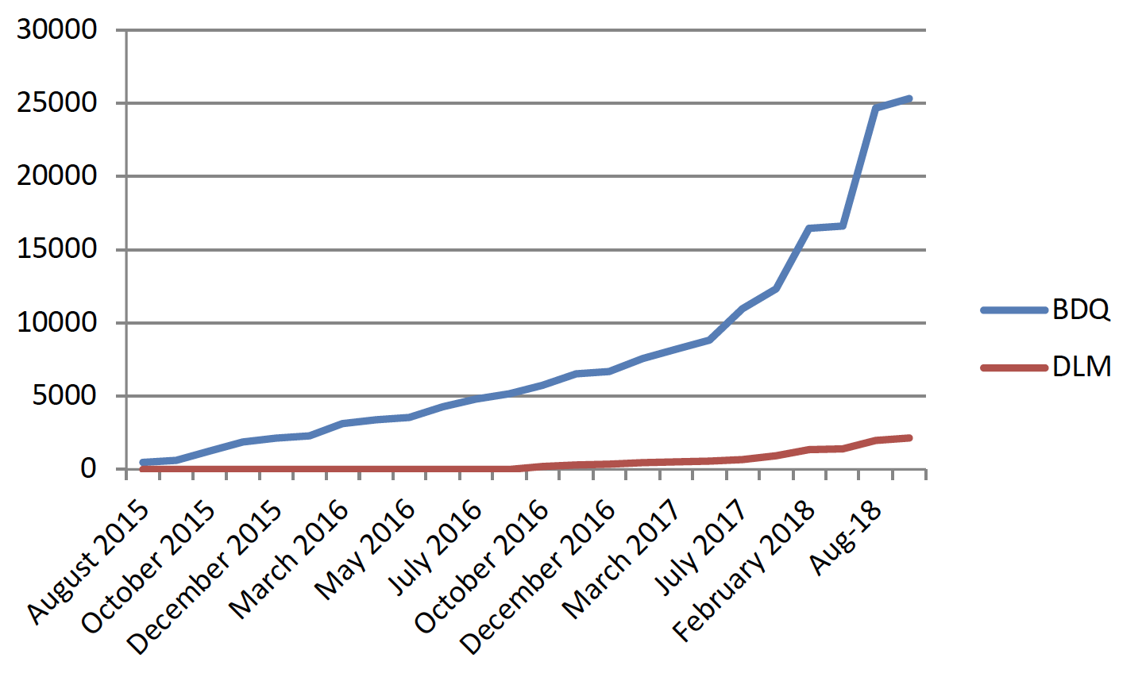
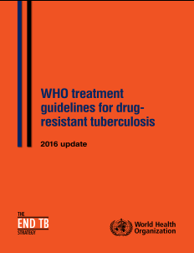
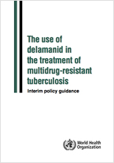
4. New drugs: from clinical trial to programmatic use
June 2013
Oct 2014
Group 5
Group D2
BDQ/DLM는 기존 약제들로 효과적인 치료 처방이 구성되지 않는 성인 폐결핵 환자에서 기존 처방에 추가하여 사용할 수 있다.

Slide 14
국내 신약 사용 중간 치료 성적
Favorable outcome, 신약사전심의제, 2016.9 – 2018.2
 | no | Total | BDQ | DLM | Both | P value
6 mo | 282 | 89.7% | 89.7% | 88.9% | 91.0% | 0.939
12 mo | 182 | 85.2% | 82.2% | 87.3% | 86.8% | 0.570
18 mo | 70 | 85.7% | 85.2% | 80.8% | 94.1% | 0.402
 | no | MDR-TB | Pre-XDR_{inj} | Pre-XDR_{FQ} | XDR-TB | P value
6 mo | 282 | 91.1% | 83.3% | 89.3% | 91.7% | 0.623
12 mo | 182 | 87.3% | 66.7% | 87.0% | 87.5% | 0.136
18 mo | 70 | 88.2% | 71.4% | 82.8% | 94.1% | 0.453
심태선, 대한결핵 및 호흡기학회 추계학술대회, 2018

Slide 15
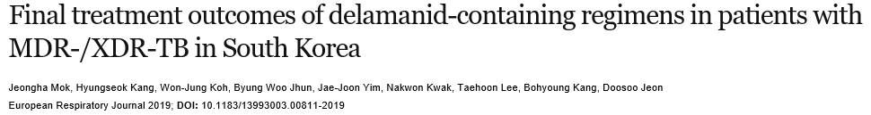
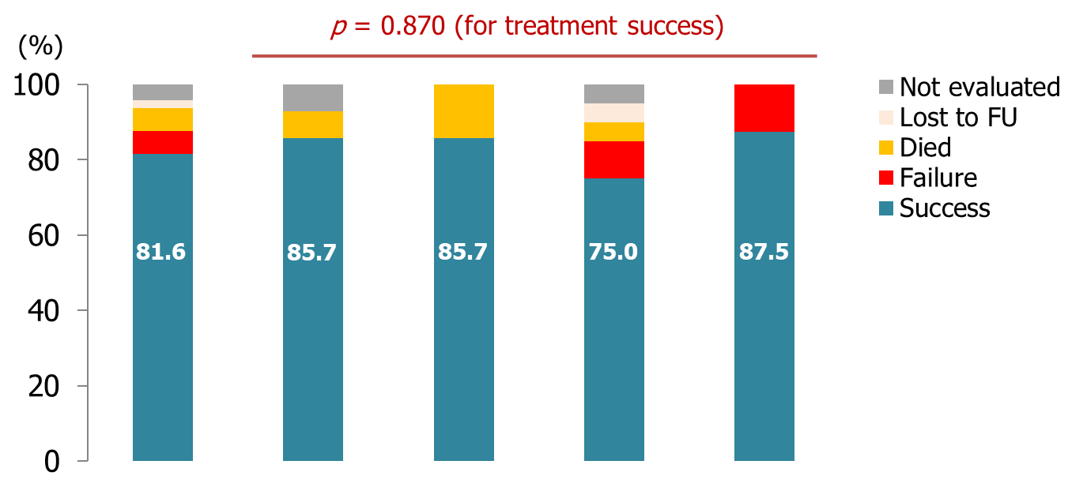
후향적 관찰연구, 국내 7개 병원, 2015.11–2017.12, MDR-TB (n=49)
Total
MDR
preXDR_{inj}
preXDR_{FQ}
XDR

Slide 16
From new drug to core drug
Retrospective, matched case-control study, South Africa
 | BDQ | SLIDs | P
 | N=162 | N=168
At 12 mo
Unfavorable | 23.9% | 36.2% | 0.02
Death | 7.6% | 7.5% | 0.97
Lost to FU | 10.5% | 12.5% | 0.57
Failure | 5.9% | 17.4% | 0.006
At 18 mo
Death | 16.5% | 15.0% | 0.79
Failure | 3.2% | 19.8% | <0.001
Zhao Y, et al. Clin Infect Dis 2019;68:1522

Slide 17
5. Shorter regimen using Old Drugs
Phase III: STREAM stage 1 trial
Noninferiority trial, FQ-S SLID-S MDR-TB
Primary outcome : Culture conversion at 32 Mo
 | Long (20Mo) | Short (9-11Mo)
 | N=130 | N=253
Favorable | 79.8% | 78.8%
AE ≥ grade 3 | 45.4% | 48.2%
Death | 6.4% | 8.5%
Nunn AJ, et al. N Engl J Med 2019;380:1201

Slide 18

Shorter regimen using New Drugs
Pretomanid, Bedaquiline, Linezolid for 6 months
Primary outcome: Relapse free cure over 24 months
 | Total | XDR | MDR
 | N=75 | N=51 | N=24
Favorable | 89% | 88% | 92%
The 49th UNION World Conference, Hague, 2018

Slide 19
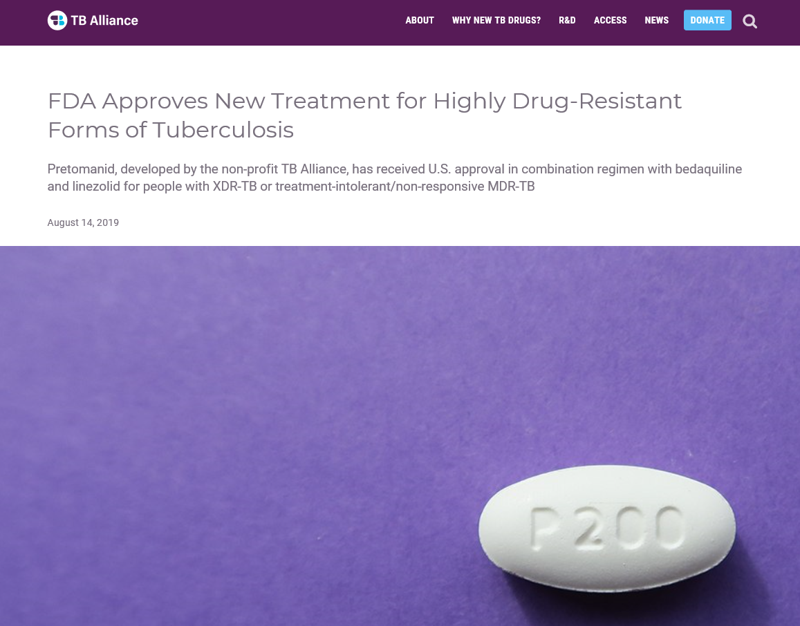
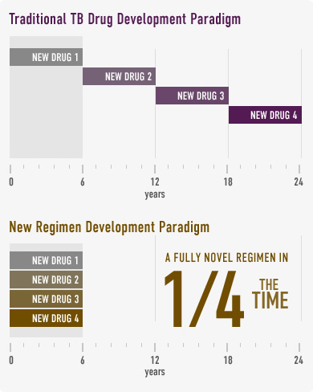
Paradigm shift: from Drug to Regimen
2019-8-14

Slide 20
Clinical Trials : Towards all-oral and shorter regimens
Trial | Regimen | Duration | Promoter | Completed
MDR-END | Dlm-Lzd-Lfx-Z | 9-12 Mo | SNUH | 2021
Nix | Pa-Bdq-Lzd | 6 Mo | TB Alliance | 2019
STREAM 2 |  |  | IUATLD | 2021
NeXT | Lzd-Bdq-Lfx-Z + (Eto/Trz/Hh) | 6-9 Mo | S. Africa
TB PRACTECAL | B: Bdq-Pa-Lzd-Mfx C: Bdq-Pa-Lzd-Cfz D: Bdq-Pa-Lzd | 6 Mo | MSF | 2022
endTB | A: Bdq-Lzd-Mfx-Z B: Bdq-Lzd-Cfz-Lfx-Z C: Bdq-Dlm-Lzd-Lfx-Z D: Dlm-Cfz-Lfx-Lzd-Z E: Dlm-Cfz-Mfx-Z | 9 Mo | MSF. PIH | 2022
SimlpiciTB | Bdq-Pa-Mfx-Z | 6 Mo | TB Alliance | 2022
Pontali E et al. Eur Respir Rev. 2019 ;28. pii: 190035.

Slide 21
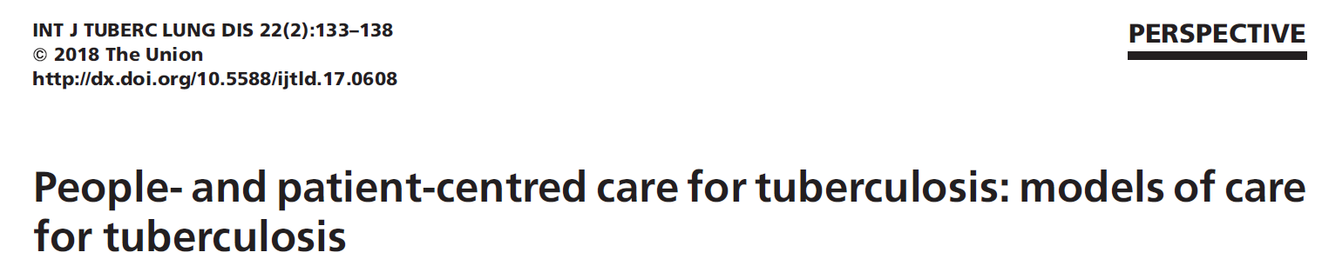
6. 적절한 환자 관리 : 치료 성적 개선

Slide 22
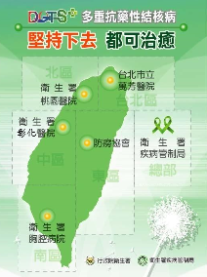
Taiwan MDR-TB Consortiums (TMTC)
2007년 Taiwan CDC 지원 하에 시작
전국 5개 권역의 DR-TB management group
  1개 거점 병원 + 보조 병원의 네트워크
  구성: 의사, 간호사, DOT supporters
  TMTC 이외 의료기관에서 진단된 MDR-TB 환자는 TMTC로 의뢰하도록 강력 권고
전문가 회의 : 분기별 개최, 문제 환자에 대한 검토와 치료 방침 권유
보험 재정 : Quality based payment
Yu MC, et al. Clin Infect Dis 2018;67:202

Slide 23
Taiwan MDR-TB Consortiums (TMTC)
환자 관리
  모든 약제비 무료: CDC에서 구입하여 TMTC로 직접 공급
  첫 1개월 입원, 이후 case manager/DOT provider 지정 후 퇴원
DOT team
  최소 주5회 대면 DOT 시행 (일부 video mobile DOT)
  DOT supporter : 비의료인, 교육과 훈련
  환자 부작용은 의료진에게 즉시 보고
  사회 심리적 지원 병행
재정적 지원
  재정 지원 : 환자와 가족, 200 USD / month
  환자 관리 비용 : 환자 당 연간 25,000 – 30,000 USD (약제비 제외)
Yu MC, et al. Clin Infect Dis 2018;67:202

Slide 24
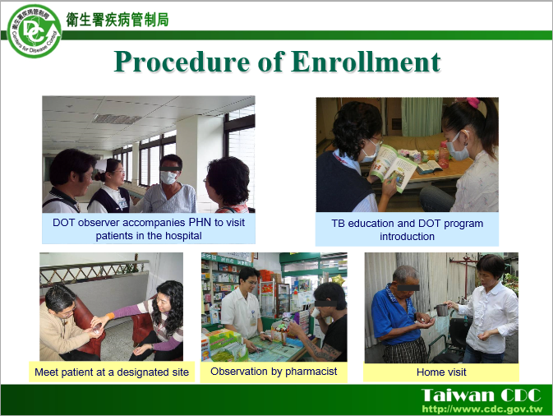

Slide 25
Lessens from Taiwan
Treatment outcomes of MDR-TB, 2007-2016, Taiwan
 | TMTC (n=986) | not TMTC (n=216)
Treatment success | 82.9% (817) | 28.7% (62)
Death | 12.8% (126) | 58.3% (126)
Failure | 0.8% (8) | 0.9% (2)
Lost to FU | 1.6% (16) | 2.8% (6)
Not evaluated | 1.9% (19) | 9.3% (20)
Lee PH, et al. PLoS One 2019;14:e0214792

Slide 26
TB consilium
Team approach
to manage difficult-to-treat MDR-TB cases
 | established | Platform
WHO/ERS | 2012 | Web based
Belarus | 2010 | Weekly meeting
Belgium | 2011 | E-mail
France | 2005 | Monthly meeting
Mexico | 2010 | E-mail/meeting
Portugal | 2013 | E-mail
UK | 2008 | Web based/meeting
J Thorac Dis 2015;7:1080

Slide 27
요약: MDR-TB 치료는 진화 중이다.
주된 발생 기전: Transmission
신속내성검사: promising, but inconclusive
신약과 repurposed drugs
  통상 치료 처방의 효과 개선
  새로운 단기 처방
환자 관리 : 환자 중심, 지역사회 기반

Slide 28



Slide 29
August 2018
March 2019

Slide 30
Contents
1. Recent advances
  Main mechanism
  Diagnosis
  Standard of care
  New and repurposed drugs
  Patients care
  TB consilium
2. New WHO guidelines

Slide 31
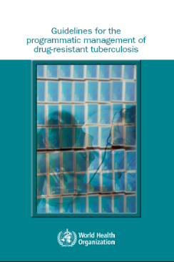
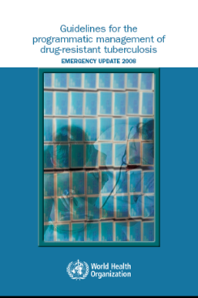
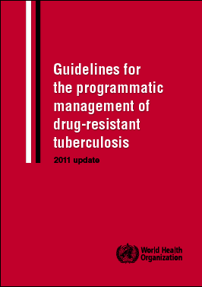
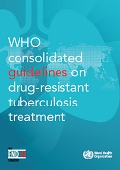
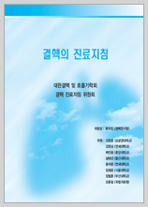
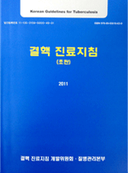
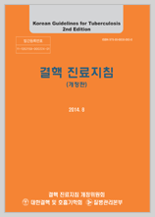
WHO
2006
2008
2011
2014
2016
2019
NEW
2005
2011
2014
2017
2019
Korea

Slide 32
처방 구성을 위한 핵심 질문
핵심 약제는 어떤 약제인가?
어떤 순서로 약제를 선정할 것인가?
몇가지 약제를 사용할 것인가?
    집중 치료기 vs 유지치료기
치료 기간은?
    집중 치료기 vs 유지치료기

Slide 33


WHO 지침의 핵심 변화
 | WHO 2006 | WHO 2011 | WHO 2016
특징 | Programmatic management Group 5 classification hierarchy | Rapid DST, RR-TB Evidence based recommendation Based on IPD meta-analysis | Rapid DST, MTBDRsl Longer vs shorter regimen Group A-D
핵심약제 | 1차 약제 | 2차 약제 (주사제, 퀴놀론) | 2차약제 ( 퀴놀론, 주사제)
약제 수 | 4 effective drugs (1st line -> 2nd-line drugs) | 4 effective 2nd-line drugs (4 2nd-line drugs + PZA) | 5 effective drugs (4 core 2nd-line drugs + PZA)
집중치료기 | 6 months | 8 months | 8 months
유지치료기 | 18 months after conversion | 20 months | 20 months

Slide 34
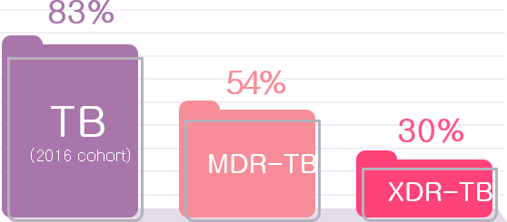
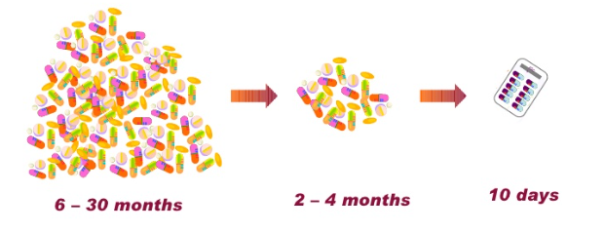
MDR-TB 치료: 획기적 발전이 가능한가?
Current Therapy
Old drug Long Toxic Complicated Expensive Inadequate
Future Therapy
New drug Shorter Safer Simpler Affordable Effective

Slide 35
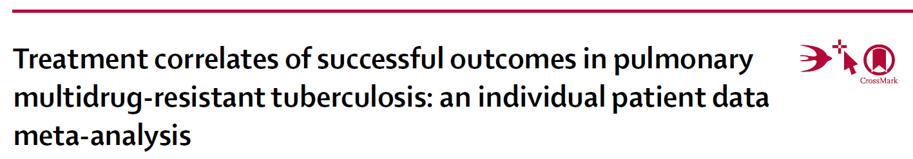
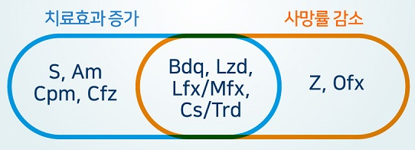
새로운 지침의 배경 연구
2009 – 2016.4, 50 studies
12,030 MDR-TB patients, Individual patient data meta-analysis
Km, Cm

Slide 36
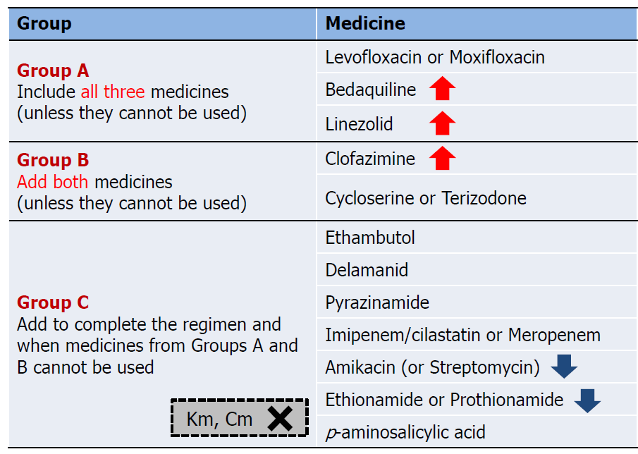
2019 WHO 지침: 핵심 변화
Add one or both medicines

Slide 37

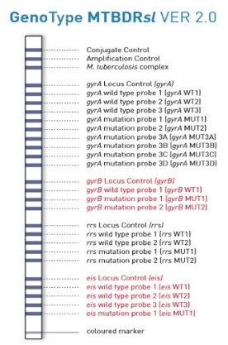
MDR-TB 치료: 새로운 접근법
Longer regimen
FQ-S MDR-TB
Intolerance or R to group A drugs
Individualized regimen
FQ-R MDR-TB
Second-line LPA

Slide 38
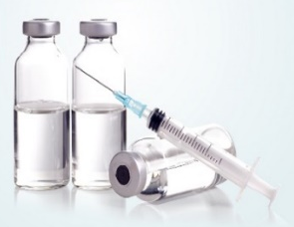
새로운 WHO 지침: 기대와 우려
Lfx (Mfx), BDQ, LZD, Cs/Cfz
기대 | 우려
경구약제로만 구성 보다 효과적이고 부작용이 적음 입원 필요성과 환자 불편함이 줄어듦 환자 중심 치료 | 아직 근거가 부족함 재정적 부담 기술적, 정책적 지원 부작용 관리: LZD, QT prolongation 신약에 대한 내성 획득과 확산

Slide 39
지침 정착을 위한 필수 조건들
적절한 환자 관리
기술적 지원
- 2nd-line LPAs
적극적 약물안전감시제도
재정적 지원
전문가위원회
정책적 지원
- off-label use 포함
모니터링과 감독
Operative research 조건하에서 시행

Slide 40
국내 지침 (공청회 가안)

Slide 41
국내 지침 (공청회 가안)
FQ-Bdq(Dlm)-LZD-Cs/Cfz
퀴놀론 감수성
권고 처방
리팜핀내성/다제내성 결핵
mDST or pDST 확진
폐결핵, 폐외결핵
소아 포함
부작용으로 리팜핀을 사용하지 못함
A군 약제에 내성 혹은 내약성
퀴놀론 내성
개별화된 처방
전문가 위원회 심의
(허가 외 사용 포함)

Slide 42

Human Right to enjoy the benefits of scientific progress
Every person with TB has the right to the best available treatment

Slide 43


